Slide 1

TI en las Organizaciones
Facultad de Ingeniería en TIC
Docente:
Gloria Liliana Vélez Saldarriaga
2024-20
Medellin, 24 de julio de 2024
Notes:
Decir que es título preliminar

Slide 2
Agenda
Recursos
Tipologías de Empresas
Áreas Funcionales

Slide 3
Recursos
Materiales
Técnicos
Humanos
Financieros

Slide 4
Recursos Materiales
Edificios
Equipos
Vehículos
Materias Primas
Maquinaria
Terrenos

Slide 5
Recursos Financieros
Dinero en efectivo
Créditos
Inversiones
Acciones
Dinero en bancos
Utilidades

Slide 6
Recursos Técnicos
Conocimientos técnicos
Sistemas de Información
Sistemas de Producción
Patentes

Slide 7
Recursos Humanos
Operarios
Directivos
Personal de oficina

Slide 8
Agenda
Recursos
Tipologías de Empresas
Áreas Funcionales

Slide 9
Conceptos preliminares (I)
División del Trabajo:
Separación y delimitación de actividades, con el fin de realizar una función con la mayor precisión, eficiencia y mínimo esfuerzo, dando lugar a la especialización y perfeccionamiento en el trabajo.
Jerarquización:
Disposición de las funciones de una organización por orden de rango, grado o importancia, agrupados de acuerdo con el grado de autoridad y responsabilidad que posean.

Slide 10
Conceptos preliminares (II)
Departamentalización:
División y agrupamiento de las funciones y actividades en unidades específicas, con base en su similitud.
Tipos de departamentalización:
Por funciones (mercadeo, producción, finanzas, …)
Por producto (electrodomésticos, textiles, vehículos, …)
Geográfica (costa atlántica, costa pacífica, zona cafetera, …)
Por tipos de cliente (damas, caballeros, niños, …)
Por proceso o equipo (fundición, ensamble, soldadura, …)
Por secuencia (clientes A-C, clientes D-G, …)

Slide 11
Conceptos preliminares (III)
Organigramas:
Son representaciones gráficas de la estructura formal de una organización, que muestran las interrelaciones, las funciones, los niveles, las jerarquías y la autoridad existentes dentro de ella.
Formas de Representación:
Organigrama Vertical
Organigrama Horizontal
Organigrama Mixto
Organigrama Circular
Organigrama Escalar

Slide 12
Conceptos preliminares (IV)
Los organigramas empresariales se pueden dividir de acuerdo a varios criterios:
Según su Finalidad
Según su Natulareza
Según su Contenido
Según su ámbito
Según su Disposición Gráfica

Slide 13
Organigrama – Según su Finalidad
Organigrama Informativo: es aquel en cual se señala los departamentos que componen la empresa de manera general, sin abundar mucho de los departamentos internos y cargos.
Organigrama Formal: son aquellos que representan un ejemplo del funcionamiento de la empresa de forma planifica, y para su circulación requiere de la firma o aprobación del encargado de la misma.
Organigrama Analítico: es aquel que brinda un panorama general de la empresa. Este incluye de forma detallada los funcionamientos, distribuciones, presupuestos, etc. de la organización.
Organigrama Informal: es aquel organigrama que aún no cuenta con la aprobación para su circulación.
Fuente: http://www.lostipos.com/de/organigramas.html

Slide 14
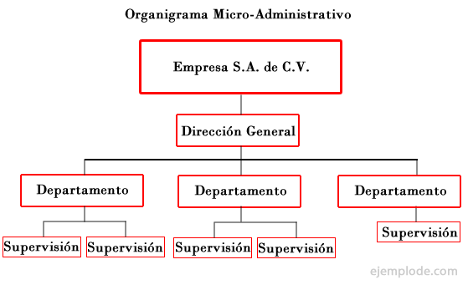
Organigrama – Según su Naturaleza
Organigrama Microadministrativo: es aquel al que pertenece una organización, y en él se mencionan algunos departamentos que la conforman.

Slide 15
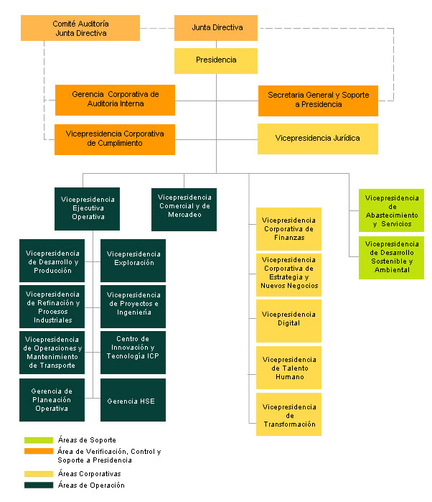
Organigrama – Según su Naturaleza
Organigrama Macroadministrativo: es aquel que está compuesto por una o más organizaciones con sus respectivas áreas.

Slide 16
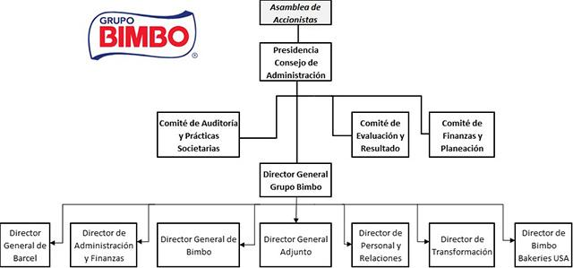
Organigrama – Según su Naturaleza
Organigrama Mesoadministrativo: es aquel compuesta por varias organizaciones que se desarrollan en la misma área.

Slide 17
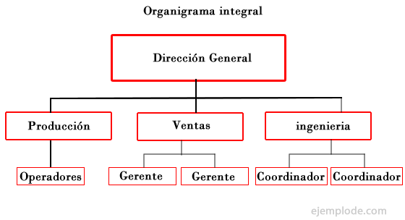
Organigrama – Según su Contenido
Organigrama Integral: es aquel que muestra la todas los departamentos administrativos que componen la empresa, así como también su jerarquía.

Slide 18
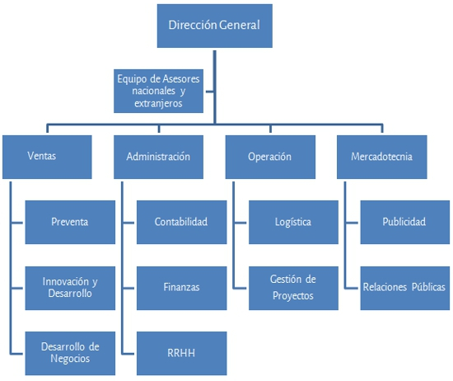
Organigrama – Según su Contenido
Organigrama Funcional: es aquel que muestra las funciones referentes a cada departamento de la empresa. Es utilizado como material de capacitación a los nuevos empleados.

Slide 19
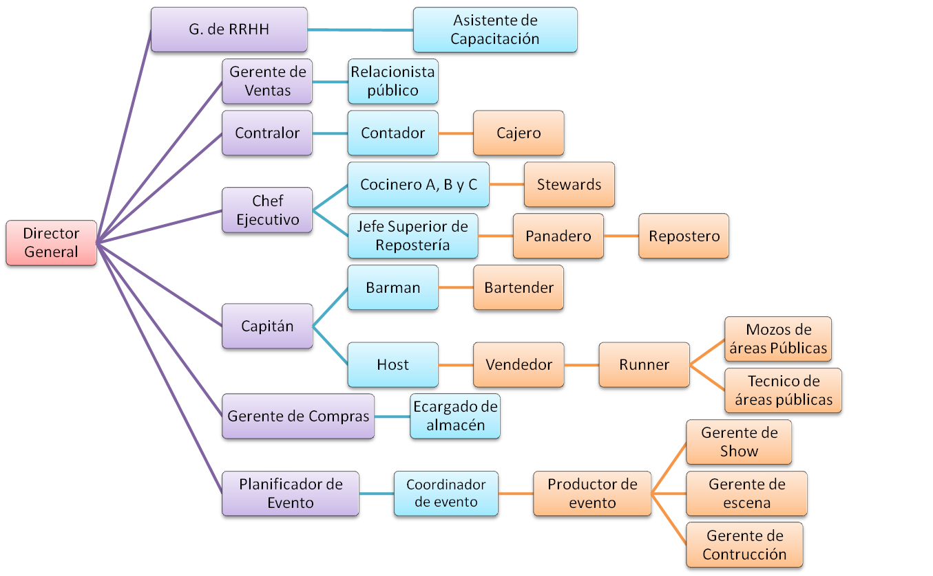
Organigrama – Según su Contenido
Organigrama de Puestos: es aquel que muestra las plazas disponibles en un departamento determinado.

Slide 20
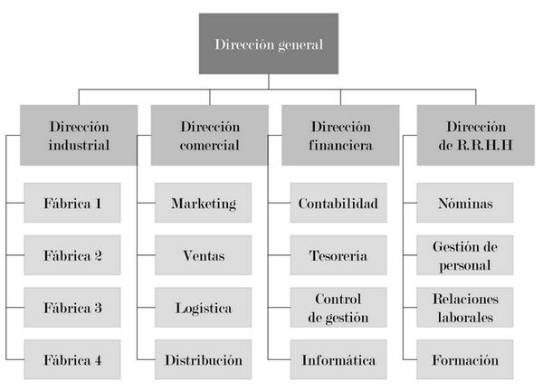
Organigrama – Según su Ámbito
Organigrama General: es aquel que contienen informaciones generales de la organización de forma jerárquica.

Slide 21
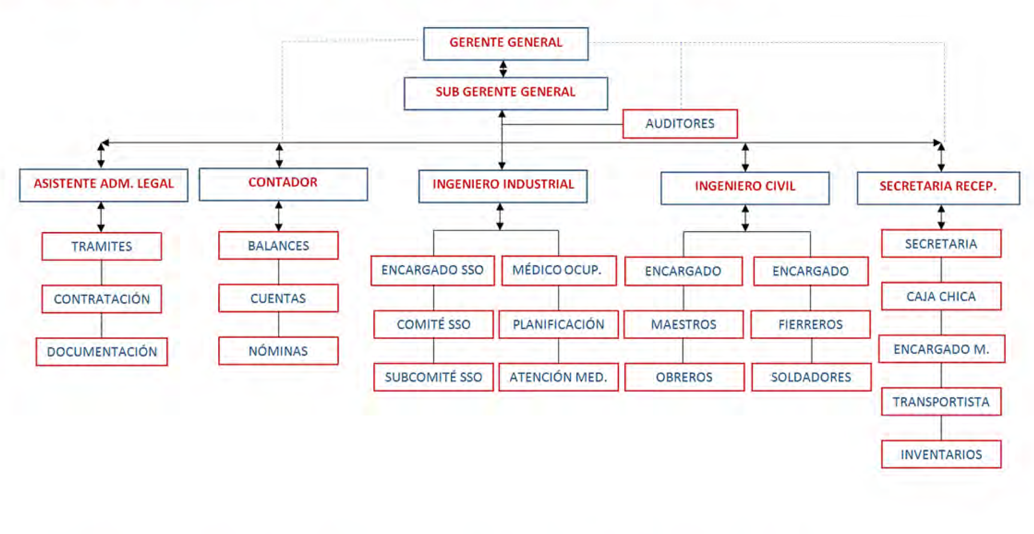
Organigrama – Según su Ámbito
Organigrama Específico: es aquel que de forma particular muestra la estructura de un departamento determinado.

Slide 22
Organigrama – Según su disposición gráfica
Organigrama Vertical: es aquel que presenta las ramificaciones de abajo hacia arriba. Siendo la parte superior el punto de inicio y de donde se disgregan las demás apartados o posiciones.
Organigrama Horizontal: es aquel en que las posiciones se ubican de izquierda a derecha, colocando al principal en el extremo izquierdo.
Organigrama Mixto: es aquel compuesto por una mezcla de los dos anteriores. Es comúnmente utilizado para representar aquellas organizaciones que poseen un amplio número de departamentos.
Organigrama Circular: es aquel en que de forma jerárquica organiza partiendo desde el centro las posiciones o departamentos de una organización.
Organigrama de Bloque: es similar al organigrama vertical. Lo peculiar de éste es que es capaz de integrar la información de forma más condensada y resumida.

Slide 23
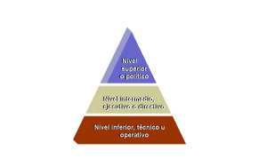
Organigramas por Disposición gráfica
1. Vertical: Muestra las jerarquías según una pirámide, de arriba a abajo.
Nivel
Superior
o Político
Nivel Inferior, técnico u operativo
Nivel Intermedio – ejecutivo o directivo

Slide 24
Organigramas por Disposición gráfica
Consejo Directivo
Director de Producción
Supervisor de producción
Director Comercial
Coordinador de área
Supervisor de Diseño
Operario
Vendedor
2. Horizontal: Muestra las jerarquías de izquierda a derecha.

Slide 25
Organigramas por Disposición gráfica
3. Mixto: Es una combinación entre el horizontal y el vertical.

Slide 26
Organigramas por Disposición gráfica
4. Circular: La autoridad máxima está en el centro, alrededor de él se forman círculos concéntricos donde se nombran a los jefes inmediatos.

Slide 27
Organigramas por Disposición gráfica
5. Bloques: La autoridad máxima está en la parte superior, luego aparecen los jefes

Slide 28
Tipologías de Organizaciones
Lineal o Militar
Funcional o de Taylor
Lineo-Funcional
Staff
Por Comités
Matricial

Slide 29
Organización Lineal o Militar
El jefe superior asigna y distribuye el trabajo a los subordinados, quienes a su vez reportarán a un solo jefe.
Ventajas | Desventajas
Mayor facilidad en la toma de decisiones y en la ejecución de las mismas. | La organización depende de personas clave, lo que origina trastornos.
No hay conflictos de autoridad ni fugas de responsabilidad. | Ejecutivos saturados de trabajo, lo que ocasiona que no se dediquen a sus labores directivas, sino, simplemente operativas.
Es claro y sencillo. | Es rígida e inflexible.
La disciplina es fácil de mantener. | Generalmente es más lenta.

Slide 30
Organización Funcional o de Taylor
Consiste en dividir el trabajo y establecer la especialización de manera que todos en la organización ejecuten el menor número de funciones.
Ventajas | Desventajas
Se logra mayor eficiencia de la persona dada la mayor especialización. | Se viola el principio de la unidad de mando, lo que origina confusión y conflictos.
La división del trabajo es planeada y no incidental. | Dificultad de localizar y fijar la responsabilidad.
El trabajo manual se separa del trabajo intelectual. | Da lugar a roces entre jefes por la no definición clara de la autoridad.
Disminuye la presión sobre los jefes.

Slide 31
Organización Lineo - Funcional
Se combinan los tipos de organización lineal y funcional conservándose de la funcional la especialización y de la lineal la autoridad y responsabilidad que se transmite a través de un solo jefe por cada función especial.
Ventajas | Desventajas
Ventajas de organización lineal. | Puede incrementar la cantidad de personas requerida.
Ventajas de organización funcional.

Slide 32
Organización Staff
Se caracteriza por proporcionar información experta y de asesoría.
Ventajas | Desventajas
Logra que los conocimientos expertos influyan sobre la manera de resolver los problemas de dirección. | Si no se delimitan claramente los deberes y responsabilidades de la asesoría, puede producir confusión considerable en la organización.
Permite la especialización del staff. | Puede ser ineficaz si las recomendaciones no cuentan con respaldo.
 | Pueden darse roces con los departamentos de la organización lineal.

Slide 33
Organización por Comités
Consiste en asignar los asuntos administrativos a un cuerpo de personas que se reúnen para discutirlos y tomar una decisión en conjunto.
Ventajas | Desventajas
Las soluciones son más objetivas, ya que representan la conjunción de varios criterios. | Puede llevar a que los gerentes se desliguen de su responsabilidad descargándose en los comités.
Se comparte la responsabilidad entre todos los que integran el comité, no recayendo sobre una sola persona. | Una vez constituido el comité, es difícil disolverlo.
Permite que las ideas se fundamenten y se critiquen. | Decisiones lentas.

Slide 34
Organización Matricial
Combina la departamentalización de funciones con equipos para realizar proyectos abandonando el principio de la unidad de mando.
Ventajas | Desventajas
Propicia la comunicación interdepartamental. | Existe confusión acerca de quién depende de quién.
Permite que las personas puedan cambiar de una tarea a otra cuando sea necesario. | Da lugar a lucha de poderes entre gerentes funcionales y de proyectos.
Favorece el intercambio de experiencias. | Se puede presentar resistencia al cambio por parte del personal.

Slide 35
Agenda
Recursos
Tipologías de Empresas
Áreas Funcionales

Slide 36
Áreas Funcionales
Producción
Mercadeo y Ventas
Recursos Humanos
Financiera

Slide 37
Área de Producción
Formula y desarrolla métodos para la elaboración de los productos. Coordina Mano de Obra, equipos, instalaciones, materiales y herramientas.
Funciones:
Ingeniería del Producto
Ingeniería de Planta
Ingeniería Industrial
Planeación y Control de la Producción
Fabricación
Control de Calidad

Slide 38
Área de Producción: Funciones
Ingeniería del Producto
Diseño del producto
Pruebas de Ingeniería
Asistencia a mercadotecnia
Ingeniería de Planta
Diseño de instalaciones y superficies
Mantenimiento de equipos
Ingeniería Industrial
Estudios de métodos y tiempos
Diseño de puestos de trabajo
Distribución de planta
Planeación y Control de la Producción
Programación de la Producción
Seguimiento a la producción
Fabricación
Definición de estándares
Control de calidad
Normas y especificaciones
Inspecciones de prueba
Certificados de calidad

Slide 39
Área de Producción: Mantenimiento
Servicio que agrupa una serie de actividades cuya ejecución permite alcanzar un mayor grado de confiabilidad en los equipos, máquinas, construcciones civiles, instalaciones.

Slide 40
Área de Producción: Mantenimiento
Objetivos del Mantenimiento
Evitar, reducir, y en su caso, reparar las fallas sobre los bienes.
Disminuir la gravedad de las fallas que no se lleguen a evitar.
Evitar detenciones inútiles o paros en las máquinas.
Evitar accidentes.
Evitar incidentes y aumentar la seguridad para las personas.
Conservar los bienes productivos en condiciones seguras y preestablecidas de operación.
Balancear el costo de mantenimiento con el correspondiente al lucro cesante.
Alcanzar o prolongar la vida útil de los bienes.

Slide 41
Área de Producción: Mantenimiento
Tipos de Mantenimiento
Correctivo: Es aquel que se ocupa de la reparación una vez se ha producido el fallo y el paro súbito de la máquina o instalación.
Preventivo: Surge de la necesidad de rebajar el correctivo. Pretende reducir la reparación mediante una rutina de inspecciones periódicas y la renovación de los elementos dañados.
Predictivo: Se basa en predecir la falla antes de que ésta se produzca. Se trata de conseguir adelantarse a la falla o al momento en que el equipo o elemento deja de trabajar en sus condiciones óptimas.

Slide 42
Área de Producción: Estudio de Tiempos y Movimientos
ESTUDIO DE TIEMPOS:
Actividad que implica establecer un estándar de tiempo permisible para realizar una tarea determinada, con base en la medición del contenido del trabajo del método prescrito, con la debida consideración de la fatiga y las demoras personales y los retrasos inevitables.
ESTUDIO DE MOVIMIENTOS:
Análisis cuidadoso de los diversos movimientos que efectúa el cuerpo al ejecutar un trabajo.

Slide 43
Área de Producción: Estudio de Tiempos y Movimientos
Minimizar el tiempo requerido para la ejecución de trabajos.
Eliminar o reducir movimientos ineficientes y acelerar los eficientes.
Conservar los recursos y minimizar los costos.
Efectuar la producción con el mínimo gasto de energía.
Proporcionar un producto confiable y de alta calidad.

Slide 44
Área de Mercadeo
Desarrollo de actividades relacionadas con promoción, venta, distribución en el mercado de bienes o servicios que produce la empresa de manera que satisfaga las necesidades de los clientes.
Funciones:
Investigación de Mercados
Planeación y desarrollo del producto
Determinación de precios
Distribución y logística
Comunicación
Ventas

Slide 45
Área de Mercadeo: Funciones
Investigación de mercados
Planeación y desarrollo de productos
Empaque
Marca
Determinación de precios
Distribución y logística
Ventas
Comunicación
Promoción
Publicidad
Relaciones públicas

Slide 46
Área de Mercadeo: Logística
“parte de la gestión de la cadena de suministro (Supply Chain Management (SCM)) que planifica, implementa y controla el flujo eficiente y efectivo de materiales y el almacenamiento de productos, así como la información asociada desde el punto de origen hasta el de consumo con el objeto de satisfacer las necesidades de los consumidores”
[Lambert, 1999]

Slide 47
Área de Mercadeo: Logística
“todo movimiento y almacenamiento que facilite el flujo de productos desde el punto de compra de los materiales hasta el punto de consumo, así como los flujos de información que se ponen en marcha, con el fin de dar al consumidor el nivel de servicio adecuado a un costo razonable”
[Ballou, 1999]

Slide 48
Área de Mercadeo: Logística
Logística de compra
la planificación del aprovisionamiento desde los proveedores, acorde con las previsiones de producción o venta
la ejecución del aprovisionamiento y de los transportes y otras operaciones de importación relacionadas
la gestión de la relación con los proveedores (con objetivo de la mejora del servicio y la reducción de los costos logísticos)

Slide 49
Área de Mercadeo: Logística
Logística de distribución
almacenamiento
traslado de mercancías de un lugar a otro del almacén con los recursos y equipos necesarios
preparación de los pedidos o la ejecución de cross docking (tránsito)
realización de actividades de transformación del producto con terceros
transporte de distribución hasta el cliente

Slide 50
Área de Finanzas
Se encarga de la obtención de fondos y del suministro del capital requerido para el funcionamiento de la empresa.
Funciones:
Financiamiento
Contraloría

Slide 51
Área de Finanzas: Funciones
Financiamiento
Contraloría
Contabilidad general
Contabilidad de costos
Planeación financiera
Relaciones financieras
Tesorería
Obtención de recursos
Inversiones
Presupuestos
Auditoría interna
Estadística
Crédito y cobranzas
Impuestos

Slide 52
Área de Recursos Humanos
Su objetivo es conservar un grupo humano cuyas características vayan de acuerdo con las necesidades de la empresa, a través de programas adecuados de reclutamiento, selección, capacitación y desarrollo.
Funciones:
Contratación y empleo
Capacitación y desarrollo
Sueldos y salarios
Relaciones laborales
Servicios y prestaciones
Higiene y seguridad industrial
Planeación de recursos humanos

Slide 53
Área de Recursos Humanos: Funciones
Contratación y empleo
Capacitación y desarrollo
Sueldos y salarios
Relaciones laborales
Servicios y prestaciones
Higiene y seguridad industrial
Planeación de recursos humanos
Reclutamiento
Selección
Contratación
Introducción
Entrenamiento
Capacitación
Desarrollo
Análisis y valuación de puestos
Calificación de méritos
Remuneración y vacaciones
Comunicación
Disciplina
Relaciones de trabajo
Actividades recreativas
Actividades culturales
Nómina y Prestaciones
Servicio médico
Campañas de higiene y seguridad
Ausentismo y accidentes
Inventario de recursos humanos
Rotación de personal
Auditoría de personal

Slide 54

Área de Recursos Humanos: Selección de Personal
Supone un conjunto de actividades y técnicas encaminadas a captar los mejores profesionales para la empresa en función de las necesidades de la misma.

Slide 55
Área de Recursos Humanos: Disciplina
Control de infracciones y sanciones
El empresario ejerce el poder disciplinario en la empresa.
Los trabajadores deben cumplir las órdenes e instrucciones del empresario.
Los convenios colectivos recogen las infracciones y sanciones.
Debe seguirse el debido proceso (reglamento interno de trabajo).

